Slide 1

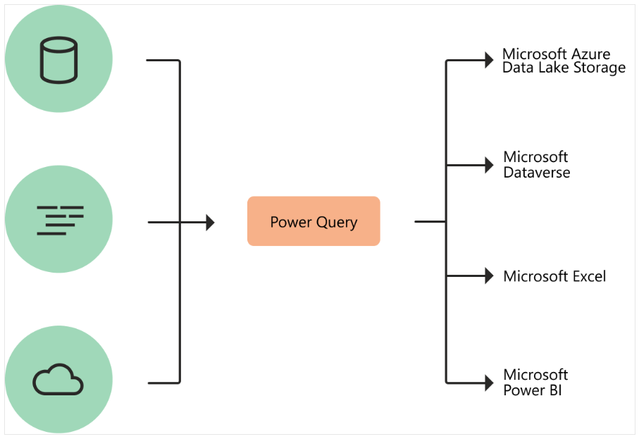
UNIVERSIDAD NACIONAL INGENIERIA ww.infouni.edu.pe
Proceso de Inteligencia de negocios 4 etapas fundamentales
Power Query es una herramienta de datos que viene integrada en programas como Microsoft Excel y Power BI. Su principal ventaja (y lo que lo convierte en una herramienta útil para ti) es que cumple la función de un ETL (extraer, transformar y cargar datos).
El editor Power Query te permite extraer información de distintas fuentes de datos, transformarla según sea necesario, y luego cargarlos en algún sitio para su posterior uso; ya sea en una tabla de Excel o Power BI
www.infouni.edu.pe | creado por Geronimo Cruzado. C

Slide 2

Power Query Editor
Caso 6
Anexar Datos desde una carpeta

Slide 3
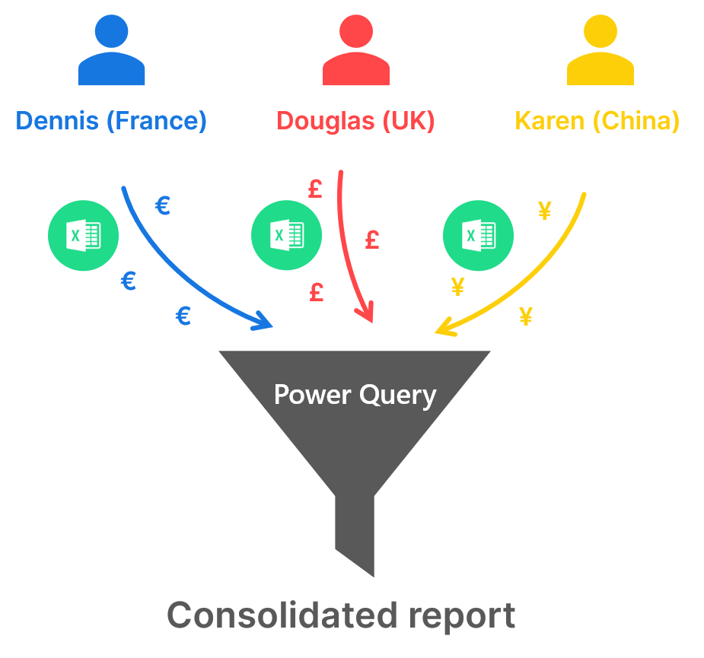
UNIVERSIDAD NACIONAL INGENIERIA ww.infouni.edu.pe
Proceso de Inteligencia de negocios 4 etapas fundamentales
Normalmente cuando queremos hacer una carga de información hacia Excel, los archivos se cargan uno a uno desde las distintas fuentes que tengamos.
Esto puede ser un problema cuando necesitamos realizar cargas periódicas y no queremos realizar las mismas transformaciones repetidas veces para consolidarlas.tidas veces para consolidarlas.
www.infouni.edu.pe | creado por Geronimo Cruzado. C

Slide 4
UNIVERSIDAD NACIONAL INGENIERIA ww.infouni.edu.pe
Proceso de Inteligencia de negocios 4 etapas fundamentales
Esto se puede solucionar aprendiendo a realizar cargas de información por carpetas. Para esto debemos tener algunas consideraciones:
Debe existir un primer archivo que sirva de plantilla, que tenga la misma estructura que los demás archivos que se carguen.
Se deben definir reglas para evitar que se generen errores al momento de la nueva carga.
www.infouni.edu.pe | creado por Geronimo Cruzado. C

Slide 5
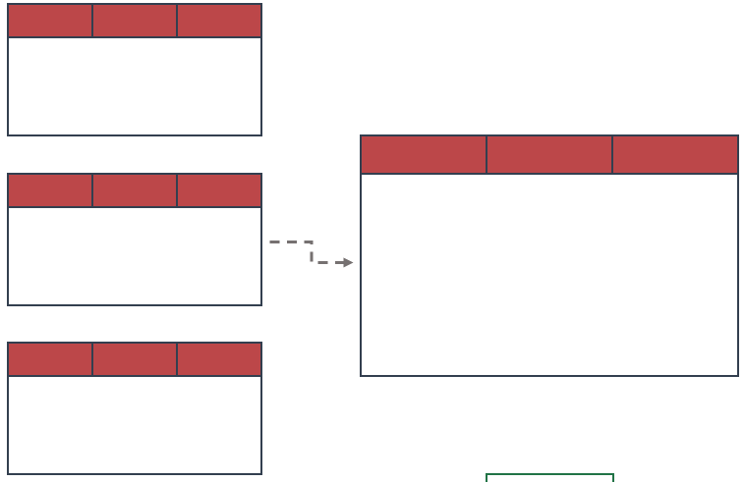
UNIVERSIDAD NACIONAL INGENIERIA ww.infouni.edu.pe
Power Query Editor
Integración de Datos
Anexar múltiples tablas de una carpeta
Este proceso consiste en unir varios archivos en una sola tabla principal que permita centralizar la información, que pueda generar informes, gráficos, etc
www.infouni.edu.pe | creado por Geronimo Cruzado. C

Slide 6
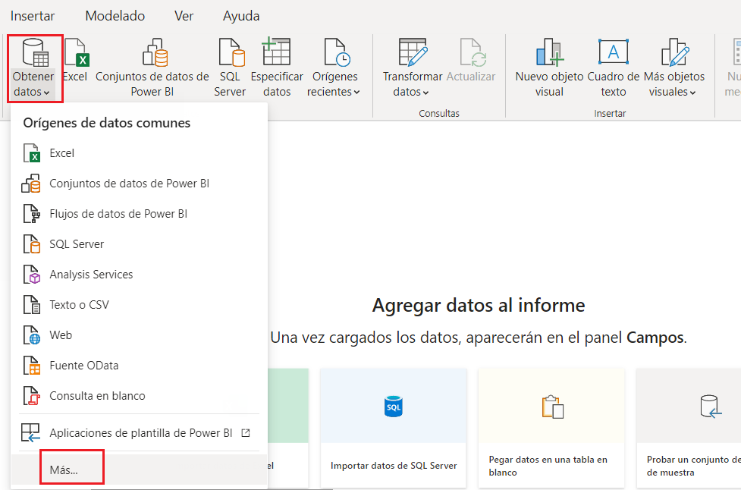
UNIVERSIDAD NACIONAL INGENIERIA ww.infouni.edu.pe
Power Query Editor
Integración de Datos
Anexar múltiples tablas de una carpeta
Obtener datos / Más
Este proceso consiste en unir varios archivos en una sola tabla principal que permita centralizar la información, que pueda generar informes, gráficos, etc
www.infouni.edu.pe | creado por Geronimo Cruzado. C

Slide 7
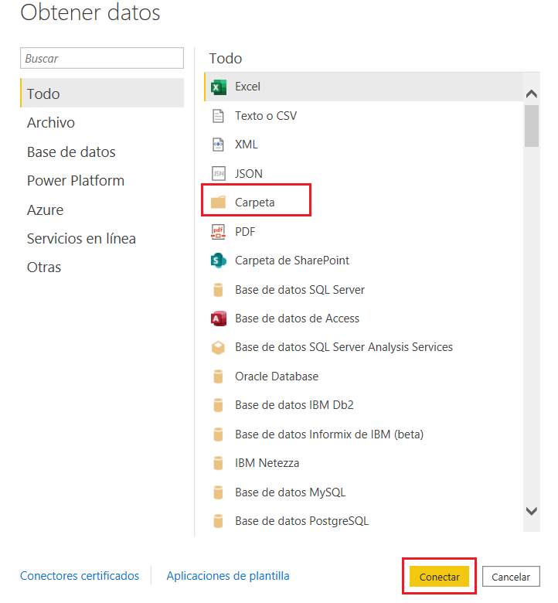
UNIVERSIDAD NACIONAL INGENIERIA ww.infouni.edu.pe
Power Query Editor
Integración de Datos
Anexar múltiples tablas de una carpeta
Elegimos Carpeta / Conectar
www.infouni.edu.pe | creado por Geronimo Cruzado. C

Slide 8
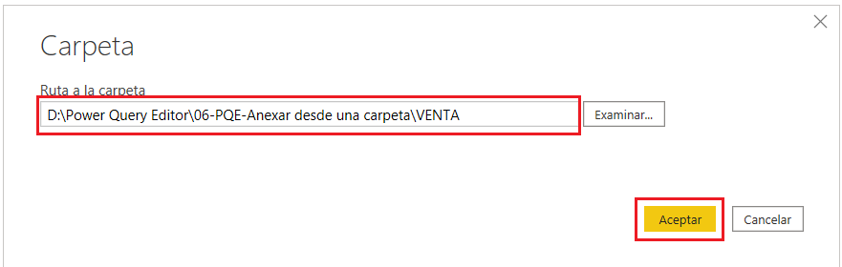
UNIVERSIDAD NACIONAL INGENIERIA ww.infouni.edu.pe
Power Query Editor
Integración de Datos
Anexar múltiples tablas de una carpeta
Pegamos la ruta de la carpeta / Aceptar
www.infouni.edu.pe | creado por Geronimo Cruzado. C

Slide 9
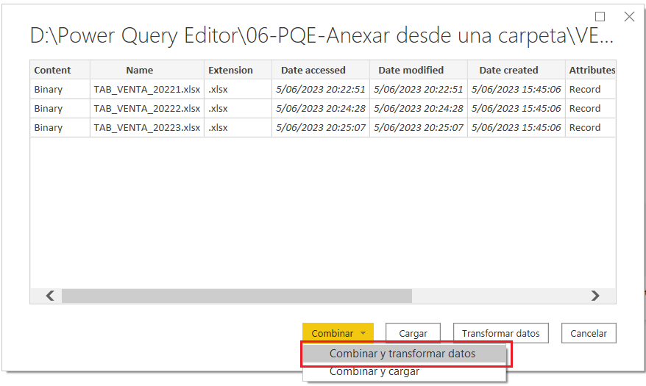
UNIVERSIDAD NACIONAL INGENIERIA ww.infouni.edu.pe
Power Query Editor
Integración de Datos
Anexar múltiples tablas de una carpeta
Combinar / Combinar y transformar datos
www.infouni.edu.pe | creado por Geronimo Cruzado. C

Slide 10
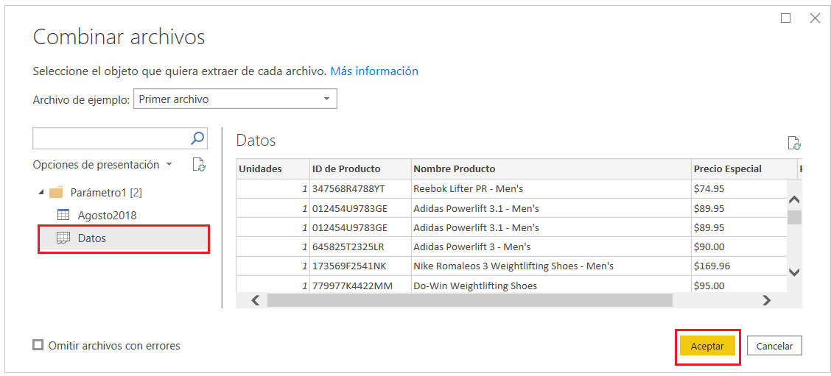
UNIVERSIDAD NACIONAL INGENIERIA ww.infouni.edu.pe
Power Query Editor
Integración de Datos
Anexar múltiples tablas de una carpeta
Seleccionamos la hoja Datos/ Aceptar
www.infouni.edu.pe | creado por Geronimo Cruzado. C

Slide 11
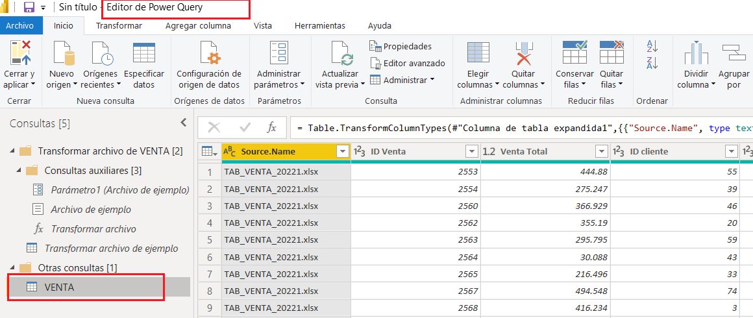
UNIVERSIDAD NACIONAL INGENIERIA ww.infouni.edu.pe
Power Query Editor
Integración de Datos
Anexar múltiples tablas de una carpeta
Entramos al editor de Power Query y seleccionamos la tabla VENTA.
www.infouni.edu.pe | creado por Geronimo Cruzado. C

Slide 12
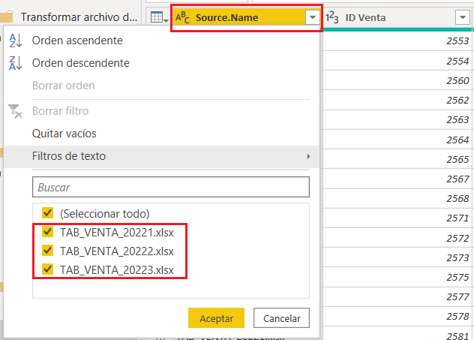
UNIVERSIDAD NACIONAL INGENIERIA ww.infouni.edu.pe
Power Query Editor
Integración de Datos
Anexar múltiples tablas de una carpeta
Seleccionamos el filtro de Source.Name y verificamos que se haya cargado nuestra información.
www.infouni.edu.pe | creado por Geronimo Cruzado. C

Slide 13
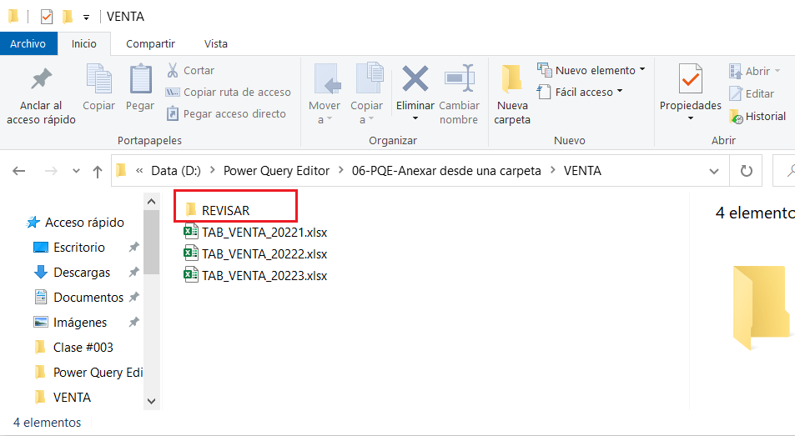
UNIVERSIDAD NACIONAL INGENIERIA ww.infouni.edu.pe
Power Query Editor
Integración de Datos
Anexar múltiples tablas de una carpeta
Vamos a la carpeta que cargamos(VENTA) y creamos dentro otra que se llame “REVISAR”.
www.infouni.edu.pe | creado por Geronimo Cruzado. C

Slide 14
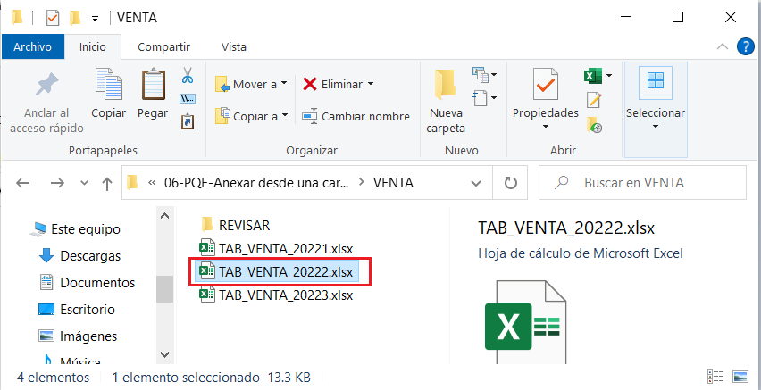
UNIVERSIDAD NACIONAL INGENIERIA ww.infouni.edu.pe
Power Query Editor
Integración de Datos
Anexar múltiples tablas de una carpeta
Copiamos el archivo “TAB_VENTA_20222” y lo pegamos dentro de la carpeta creada.
www.infouni.edu.pe | creado por Geronimo Cruzado. C

Slide 15
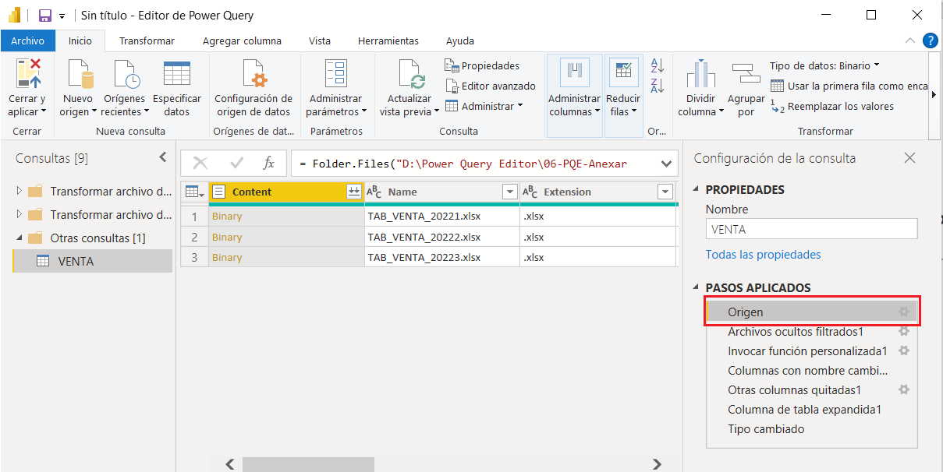
UNIVERSIDAD NACIONAL INGENIERIA ww.infouni.edu.pe
Power Query Editor
Integración de Datos
Anexar múltiples tablas de una carpeta
Regresamos al editor de Power Query y seleccionamos “Origen” que está en el recuadro de la derecha. Vemos que no se ha modificado nada en el origen.
www.infouni.edu.pe | creado por Geronimo Cruzado. C

Slide 16
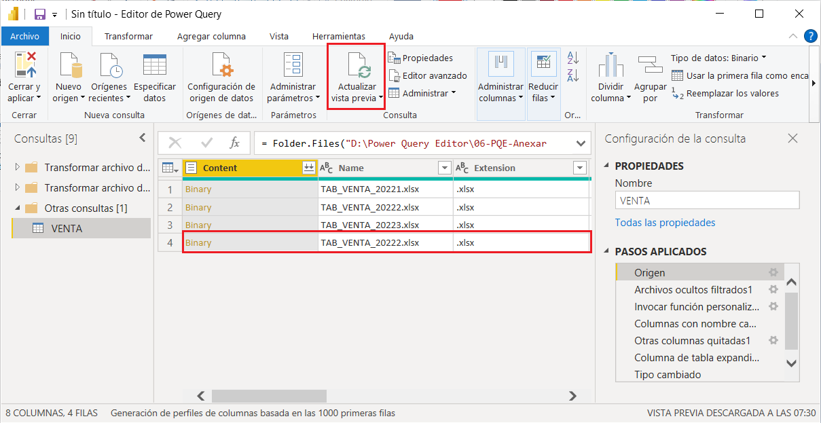
UNIVERSIDAD NACIONAL INGENIERIA ww.infouni.edu.pe
Power Query Editor
Integración de Datos
Anexar múltiples tablas de una carpeta
Damos click en la opción “Actualizar vista previa” y observamos que se cargó el archivo que habíamos copiado dentro de la carpeta que creamos.
www.infouni.edu.pe | creado por Geronimo Cruzado. C

Slide 17
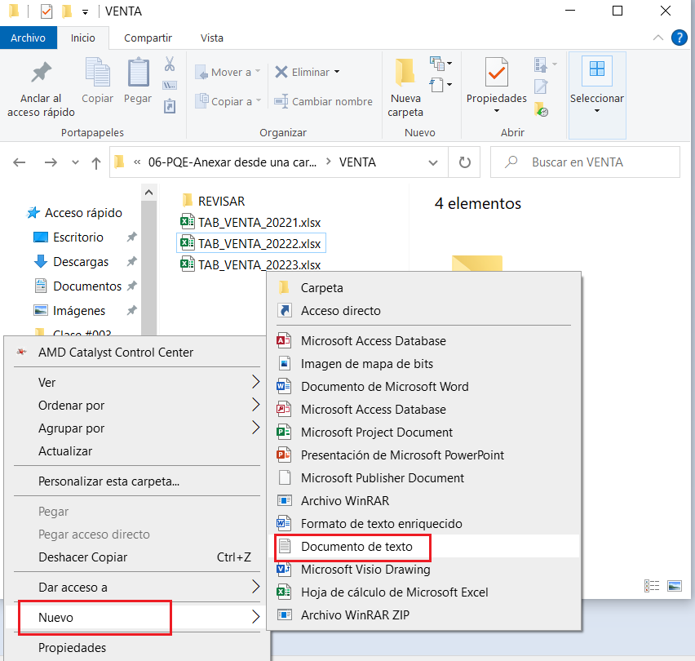
UNIVERSIDAD NACIONAL INGENIERIA ww.infouni.edu.pe
Power Query Editor
Integración de Datos
Anexar múltiples tablas de una carpeta
Ahora regresamos a la carpeta de origen “VENTA” y creamos un archivo de texto llamado “venta20221”.
www.infouni.edu.pe | creado por Geronimo Cruzado. C

Slide 18
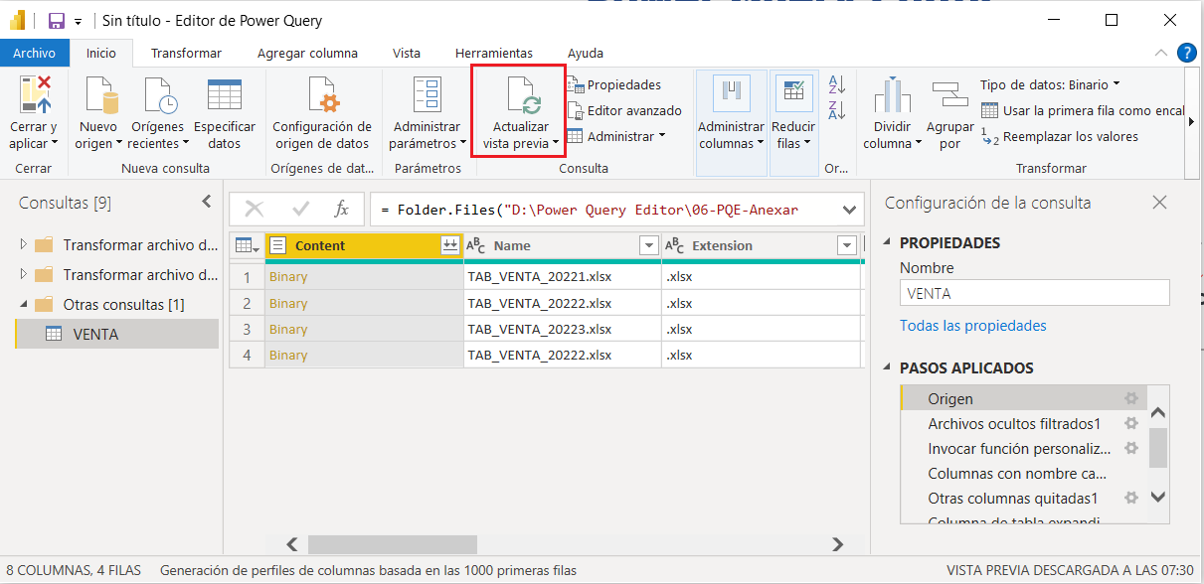
UNIVERSIDAD NACIONAL INGENIERIA ww.infouni.edu.pe
Power Query Editor
Integración de Datos
Anexar múltiples tablas de una carpeta
Regresamos al editor de Power Query y seleccionamos nuevamente “Actualizar vista previa”.
www.infouni.edu.pe | creado por Geronimo Cruzado. C

Slide 19
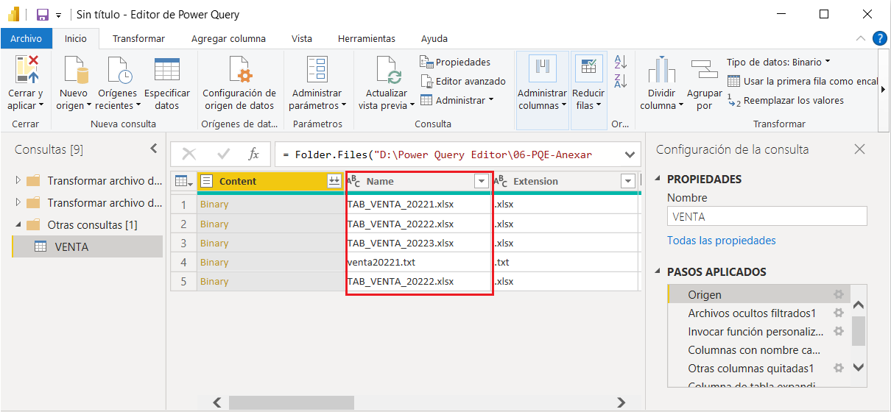
UNIVERSIDAD NACIONAL INGENIERIA ww.infouni.edu.pe
Power Query Editor
Integración de Datos
Anexar múltiples tablas de una carpeta
Vemos que al actualizar nos muestra los 6 archivos que contiene nuestra carpeta “VENTA”.
www.infouni.edu.pe | creado por Geronimo Cruzado. C

Slide 20
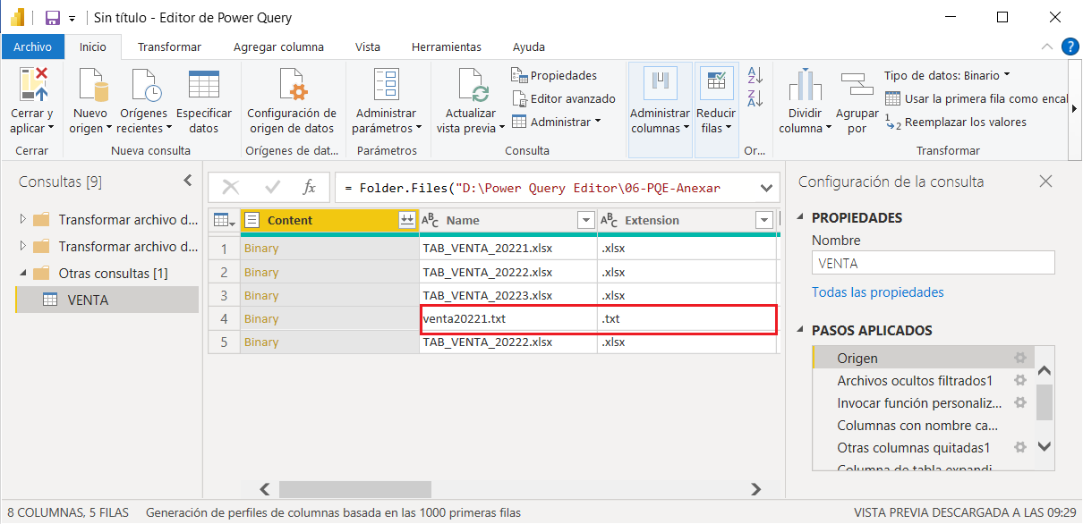
UNIVERSIDAD NACIONAL INGENIERIA ww.infouni.edu.pe
Power Query Editor
Integración de Datos
Anexar múltiples tablas de una carpeta
Observamos que el archivo de texto no debería cargarse, ya que no es de la extensión ni estructura correcta para nuestra carga periódica.
www.infouni.edu.pe | creado por Geronimo Cruzado. C

Slide 21
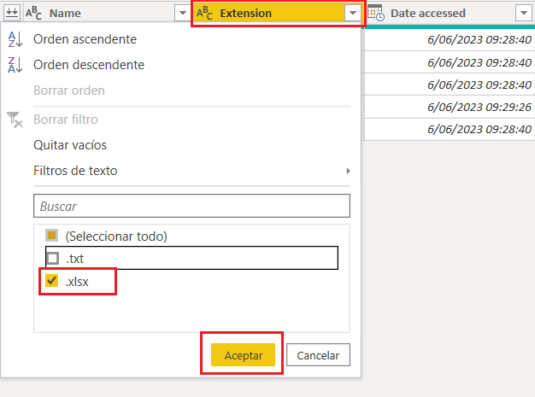
UNIVERSIDAD NACIONAL INGENIERIA ww.infouni.edu.pe
Power Query Editor
Integración de Datos
Anexar múltiples tablas de una carpeta
Para esto, seleccionamos el filtro de la columna “Extension” y solo dejamos seleccionada la extensión en la que vendrán nuestros archivos, para evitar que se carguen otros que puedan generar errores al actualizar.
www.infouni.edu.pe | creado por Geronimo Cruzado. C

Slide 22
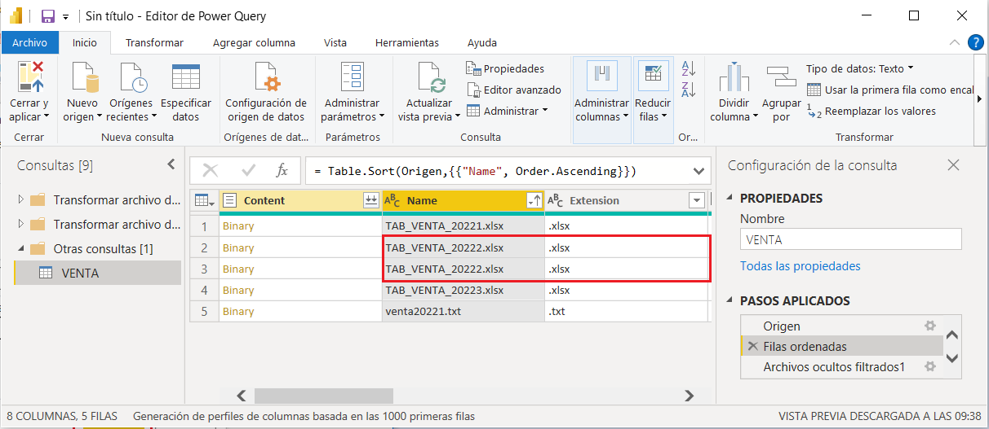
UNIVERSIDAD NACIONAL INGENIERIA ww.infouni.edu.pe
Power Query Editor
Integración de Datos
Anexar múltiples tablas de una carpeta
Ahora vemos que todos los archivos son de la misma extensión, pero existe uno duplicado porque copiamos este dentro de otra carpeta.
www.infouni.edu.pe | creado por Geronimo Cruzado. C

Slide 23
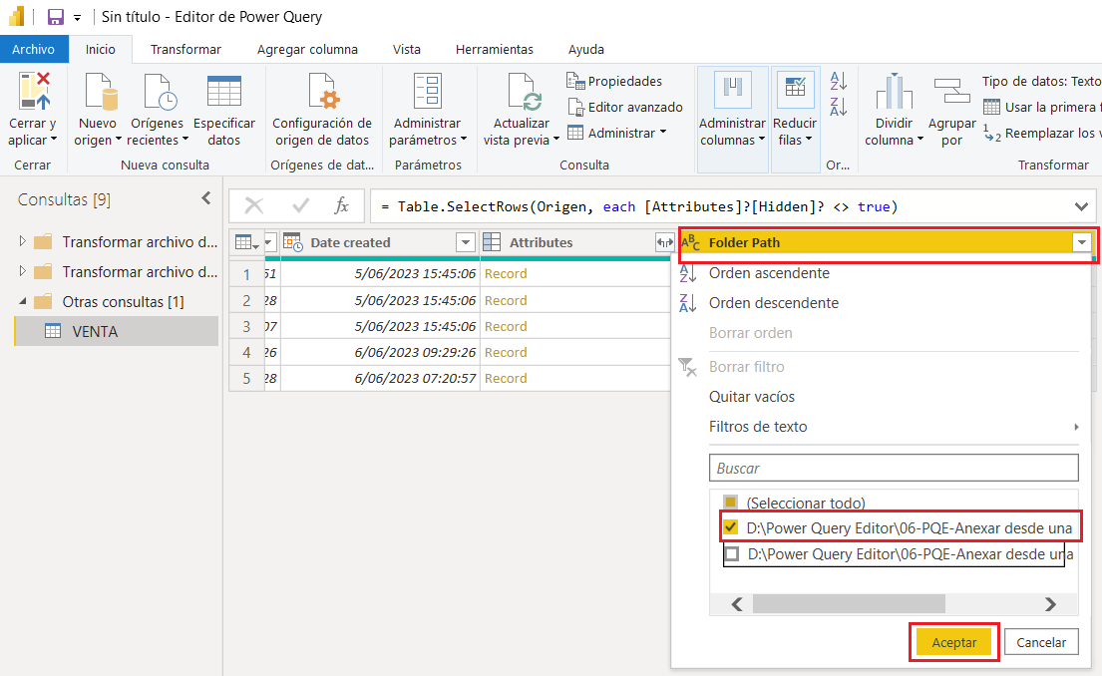
UNIVERSIDAD NACIONAL INGENIERIA ww.infouni.edu.pe
Power Query Editor
Integración de Datos
Anexar múltiples tablas de una carpeta
Para evitar cargar por error archivos que estén dentro de otras carpetas, seleccionamos el filtro de la columna “Folder Path”, y dejamos activa solo la ruta específica de la carpeta donde se cargarán mis archivos.
www.infouni.edu.pe | creado por Geronimo Cruzado. C

Slide 24
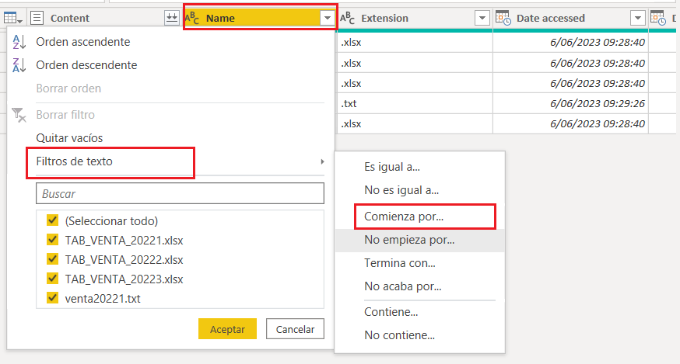
UNIVERSIDAD NACIONAL INGENIERIA ww.infouni.edu.pe
Power Query Editor
Integración de Datos
Anexar múltiples tablas de una carpeta
Otra regla que se puede tomar es definir que solo se carguen los archivos con un prefijo establecido.
www.infouni.edu.pe | creado por Geronimo Cruzado. C

Slide 25
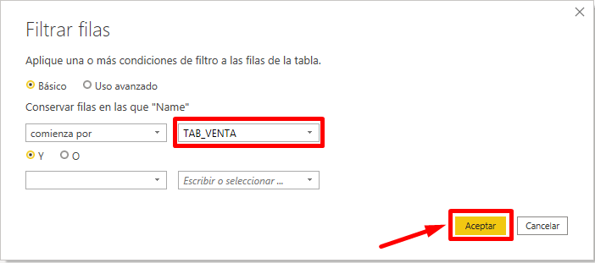
UNIVERSIDAD NACIONAL INGENIERIA ww.infouni.edu.pe
Power Query Editor
Integración de Datos
Anexar múltiples tablas de una carpeta
En este caso el prefijo será: TAB_VENTA
www.infouni.edu.pe | creado por Geronimo Cruzado. C

Slide 26
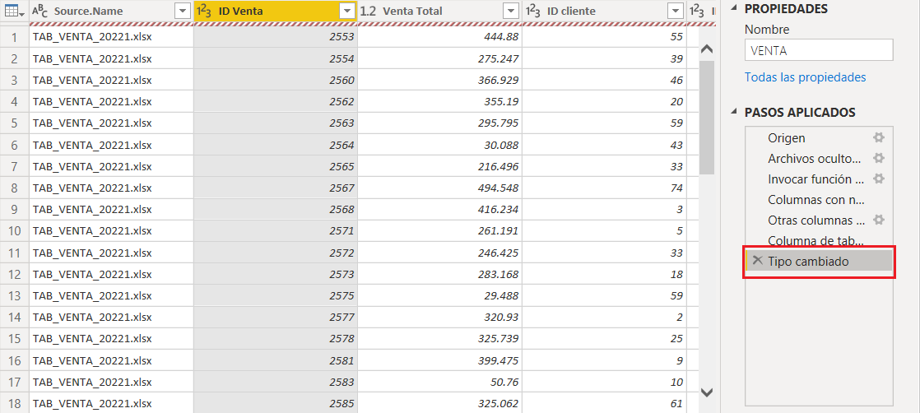
UNIVERSIDAD NACIONAL INGENIERIA ww.infouni.edu.pe
Power Query Editor
Integración de Datos
Anexar múltiples tablas de una carpeta
Ahora seleccionar el último paso de nuestro recuadro de la derecha. En este caso es: “Tipo Cambiado”.
www.infouni.edu.pe | creado por Geronimo Cruzado. C

Slide 27
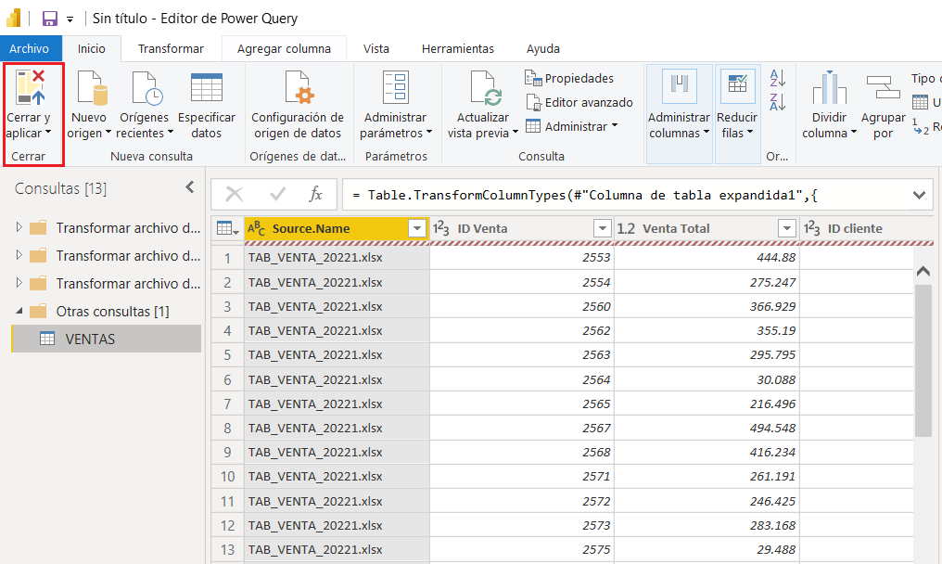
UNIVERSIDAD NACIONAL INGENIERIA ww.infouni.edu.pe
Power Query Editor
Integración de Datos
Anexar múltiples tablas de una carpeta
Si se visualizan los datos y no hay ningún error, damos click en cerrar y aplicar para cargar la información
www.infouni.edu.pe | creado por Geronimo Cruzado. C

